Slide 1

Comité Financiero Junio 2018

Slide 2


COMITÉ FINANCIERO JULIO 23 DE 2018
ORDEN DEL DIA:
ESTADOS FINANCIEROS A 30 DE JUNIO DE 2018
EJECUCION PRESUPUESTAL A 30 DE JUNIO DE 2018
PORTAFOLIO DE INVERSIONES A 30 DE JUNIO DE 2018
PROPUESTAS AUDITORIA EXTERNA FRISCO
PROPUESTA PRIMA EXTRALEGAL DE VACACIONES
INFORME GERENCIA COMERCIAL
Vicepresidencia Administrativa y Financiera – Gerencia Financiera

Slide 3
1. ESTADOS FINANCIEROS
A 30 DE JUNIO DE 2018
Vicepresidencia Administrativa y Financiera – Gerencia Financiera

Slide 4
ESTADO DE SITUACION FINANCIERA INDIVIDUAL
PERIODOS TERMINADOS EL 30 DE JUNIO DE 2018 Y 30 DE JUNIO 2017
(cifra en millones de pesos colombianos)
ACTIVO | Al 30 Junio 2018 |  | Al 30 Junio 2017 |  | Al 31 de Diciembre 2017 |  | Variación % Junio 2018-2017 |  |  | Variación % Jun - Dic 2018-2017
ACTIVO CORRIENTE
Efectivo en Bancos | 235 |  | 823 |  | 403 |  | -71 |  |  | -42
Efectivo de uso restringido | 6.567 |  | 0 |  | 1.422 |  | 0 |  |  | 362
Inversiones de administración de liquidez | 5.180 |  | 7.688 |  | 6.490 |  | -33 |  |  | -20
Cuentas por Cobrar Corto Plazo | 3.064 |  | 2.639 |  | 2.908 |  | 16 |  |  | 5
TOTAL ACTIVO CORRIENTE | 15.046 |  | 11.150 |  | 11.223 |  | 35 |  |  | 34
ACTIVO NO CORRIENTE
Cuentas por Cobrar Largo Plazo | 939 |  | 939 |  | 941 |  | 0 |  |  | 0
Deterioro | -598 |  | -598 |  | -598 |  | 0 |  |  | 0
Total Cuenta por Cobrar Largo Plazo | 341 |  | 341 |  | 343 |  | 0 |  |  | -1
Propiedades, Planta y equipo | 390 |  | 422 |  | 369 |  | -8 |  |  | 6
Otros Activos (anticipos Impuestos / Diferidos) | 13.444 |  | 9.637 |  | 11.504 |  | 40 |  |  | 17
TOTAL ACTIVO NO CORRIENTE | 14.175 |  | 10.400 |  | 12.216 |  | 36 |  |  | 16
TOTAL ACTIVO | 29.221 |  | 21.550 |  | 23.439 |  | 36 |  |  | 25
Vicepresidencia Administrativa y Financiera – Gerencia Financiera

Slide 5
ESTADO DE SITUACION FINANCIERA INDIVIDUAL
PERIODOS TERMINADOS EL 30 DE JUNIO DE 2018 Y 30 DE JUNIO 2017
(cifra en millones de pesos colombianos)
PASIVO | Al 30 Junio 2018 |  | Al 30 Junio 2017 |  | Al 31 de Diciembre 2017 |  | Variación % Junio 2018-2017 |  |  | Variación % Jun - Dic 2018-2017
PASIVO CORRIENTE
Cuentas por Pagar | 2.822 |  | 1.867 |  | 1.380 |  | 51 |  |  | 104
Beneficios a los empleados Corto Plazo | 1.532 |  | 827 |  | 1.654 |  | 85 |  |  | -7
Provisiones | 90 |  | 164 |  | 159 |  | -45 |  |  | -43
Otros pasivos | 6.699 |  | 571 |  | 1.892 |  | 1.073 |  |  | 254
TOTAL PASIVO CORRIENTE | 11.143 |  | 3.429 |  | 5.086 |  | 225 |  |  | 119
TOTAL PASIVO | 11.143 |  | 3.429 |  | 5.086 |  | 225 |  |  | 119
PATRIMONIO
Capital Suscrito y Pagado | 17.430 |  | 17.430 |  | 17.430 |  | 0 |  |  | 0
Reservas | 553 |  | 498 |  | 498 |  | 11 |  |  | 11
Resultado del ejercicio | 221 |  | 319 |  | 551 |  | -31 |  |  | -60
Impactos por Transición | ( 126) |  | ( 126) |  | ( 126) |  | 0 |  |  | 0
TOTAL PATRIMONIO | 18.078 |  | 18.121 |  | 18.353 |  | 0 |  |  | -1
TOTAL PASIVO Y PATRIMONIO | 29.221 |  | 21.550 |  | 23.439 |  | 36 |  |  | 25
Vicepresidencia Administrativa y Financiera – Gerencia Financiera

Slide 6
ESTADO DE RESULTADO INTEGRAL INDIVIDUAL
PERIODOS TERMINADOS EL 30 DE JUNIO DE 2018 Y 30 DE JUNIO 2017
(cifras expresadas en millones de pesos)
 |  |  | Al 30 Junio 2018 |  | Al 30 Junio 2017 |  | Al 31 de Diciembre 2017 |  | Variación % Junio 2018-2017 |  | Variación % Jun - Dic 2018-2017
INGRESOS POR PRESTACION DE SERVICIOS |  |  | 18.660 |  | 14.410 |  | 30.573 |  | 29 |  | -39
FINANCIEROS |  |  | 172 |  | 303 |  | 533 |  | -43 |  | -68
INGRESOS DIVERSOS |  |  | 49 |  | 31 |  | 33 |  | 58 |  | 49
TOTAL INGRESOS OPERACIONALES |  |  | 18.882 |  | 14.744 |  | 31.138 |  | 28 |  | -39
GASTOS DE ADMINISTRACIÓN DE OPERACIÓN
GASTOS DE PERSONAL |  |  | 12.029 |  | 6.550 |  | 17.206 |  | 84 |  | -30
GASTOS GENERALES |  |  | 4.997 |  | 3.304 |  | 7.189 |  | 51 |  | -30
IMPUESTOS, CONTRIBUCIONES Y TASAS |  |  | 90 |  | 145 |  | 257 |  | -38 |  | -65
GASTOS DE VENTA GENERALES |  |  | 789 |  | 3.239 |  | 3.963 |  | -76 |  | -80
DETERIORO, DEPRECIACION, AMORT, |  |  | 59 |  | 62 |  | 121 |  | -5 |  | -51
OTROS GASTOS OPERACIONALES |  |  | 586 |  | 1.030 |  | 1.622 |  | -43 |  | -64
TOTAL GASTOS DE ADMINISTRACION |  |  | 18.551 |  | 14.330 |  | 30.359 |  | 29 |  | -39
RESULTADO DEL PERIODO ANTES DE IMPUESTOS |  |  | 331 |  | 414 |  | 779 |  | -20 |  | -58
IMPUESTO SOBRE LA RENTA Y COMPLEM. |  |  | 110 |  | 95 |  | 228 |  | 15 |  | -52
RESULTADO DEL PERIODO |  |  | 221 |  | 319 |  | 551 |  | -31 |  | -60
Vicepresidencia Administrativa y Financiera – Gerencia Financiera

Slide 7
2. EJECUCION PRESUPUESTAL
A 30 DE JUNIO DE 2018
Vicepresidencia Administrativa y Financiera – Gerencia Financiera

Slide 8
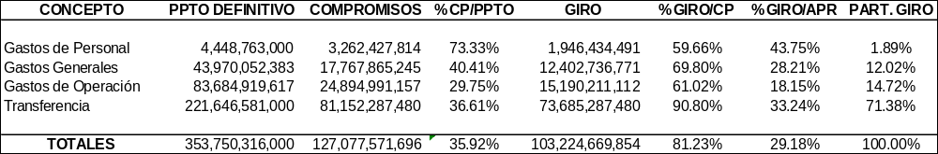
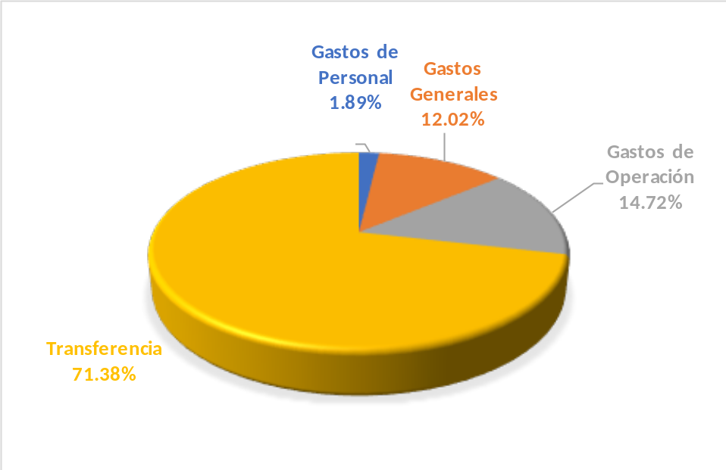
Ejecución de Gasto FRISCO Corte Junio de 2018
Participación de Giro
Vicepresidencia Administrativa y Financiera – Gerencia Financiera

Slide 9
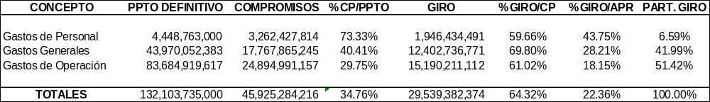
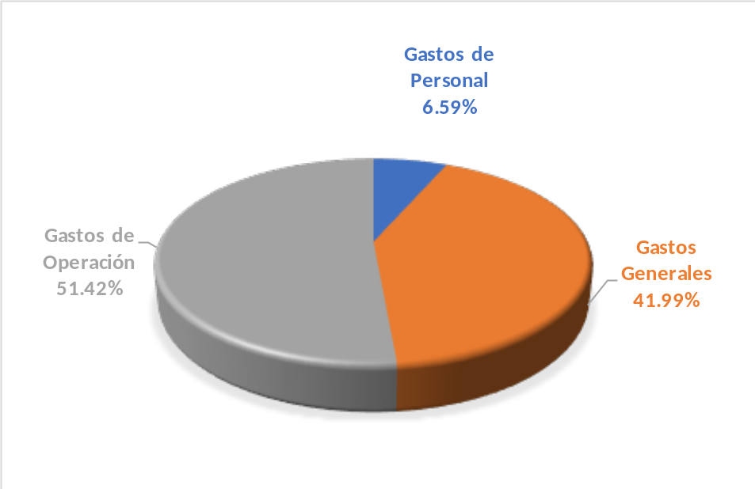
Ejecución de Gasto FRISCO Corte Junio de 2018
SIN TRANSFERENCIAS
Participación de Giro
Vicepresidencia Administrativa y Financiera – Gerencia Financiera

Slide 10
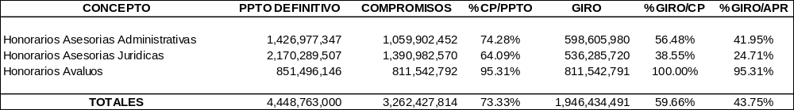
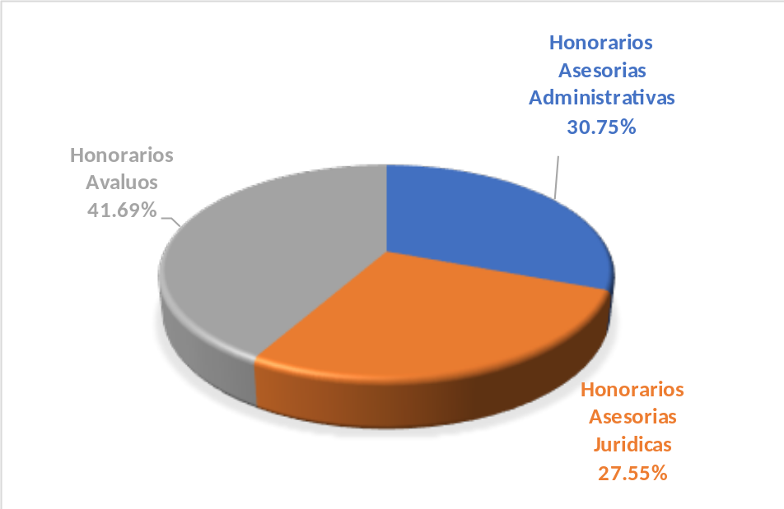
Ejecución de Gastos de Personal Extintos Corte Junio de 2018- FRISCO
Participación de Giro
Vicepresidencia Administrativa y Financiera – Gerencia Financiera

Slide 11
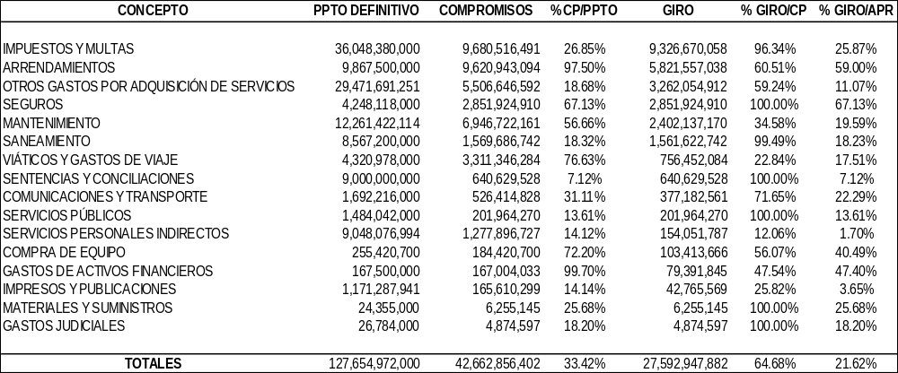
Ejecución de Gastos Generales y en Proceso Corte Junio de 2018 - FRISCO
Vicepresidencia Administrativa y Financiera – Gerencia Financiera

Slide 12
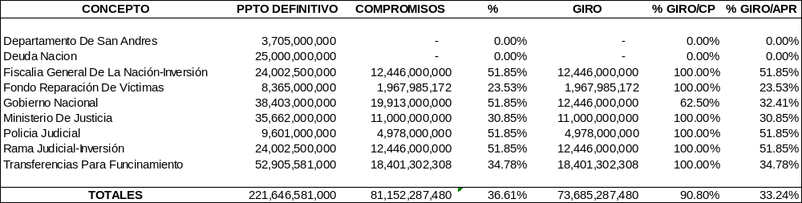
Ejecución Transferencias- Corte Junio de 2018- FRISCO
La factura del mes de Junio del funcionamiento de SAE, se registra mes vencido, es decir en Julio de 2018.
Vicepresidencia Administrativa y Financiera – Gerencia Financiera

Slide 13
EJECUCION DE INGRESOS
JUNIO DE 2018
Vicepresidencia Administrativa y Financiera – Gerencia Financiera

Slide 14
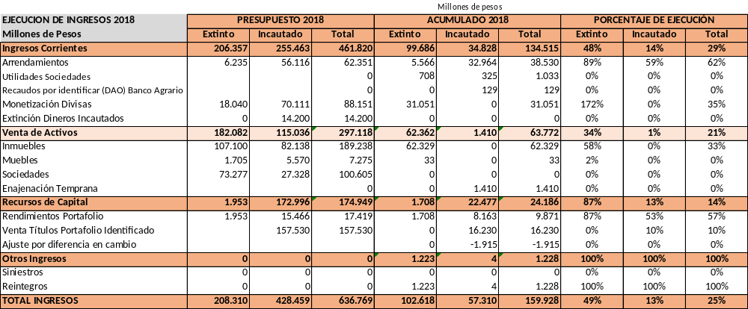
PRESUPUESTO INGRESOS 2018 Vs EJECUTADO A JUNIO DE 2018
Vicepresidencia Administrativa y Financiera – Gerencia Financiera

Slide 15
EJECUCIÓN PRESUPUESTO SAE
CORTE JUNIO DE 2018
Vicepresidencia Administrativa y Financiera – Gerencia Financiera

Slide 16
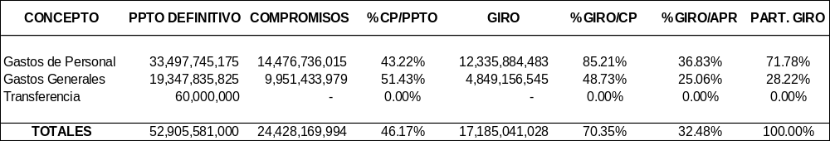

Ejecución de Gasto SAE Corte Junio de 2018
Participación del Giro
Vicepresidencia Administrativa y Financiera – Gerencia Financiera

Slide 17
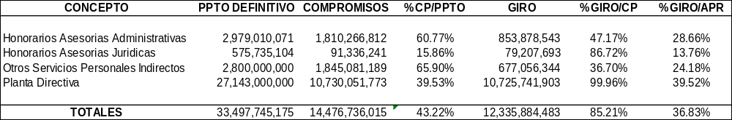
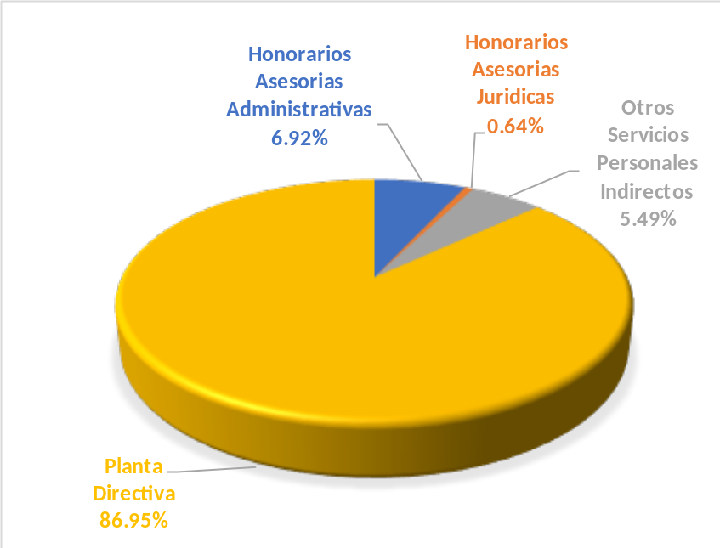
Ejecución de Gastos de Personal SAE - Corte Junio de 2018
Ejecución de Giro
Vicepresidencia Administrativa y Financiera – Gerencia Financiera

Slide 18
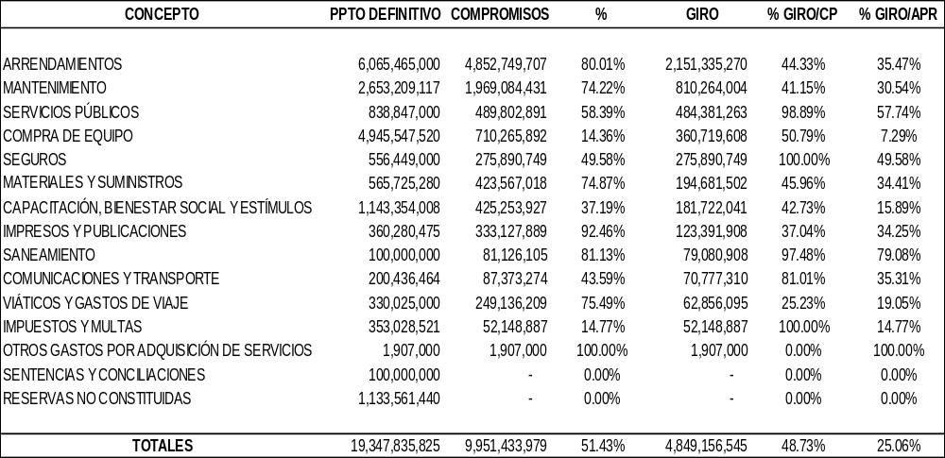
Ejecución de Gastos Generales - Corte Junio de 2018 SAE
Vicepresidencia Administrativa y Financiera – Gerencia Financiera

Slide 19

Ejecución Transferencias- Corte Junio de 2018 SAE
Vicepresidencia Administrativa y Financiera – Gerencia Financiera

Slide 20
3. PORTAFOLIO
A 30 DE JUNIO DE 2018
Vicepresidencia Administrativa y Financiera – Gerencia Financiera

Slide 21
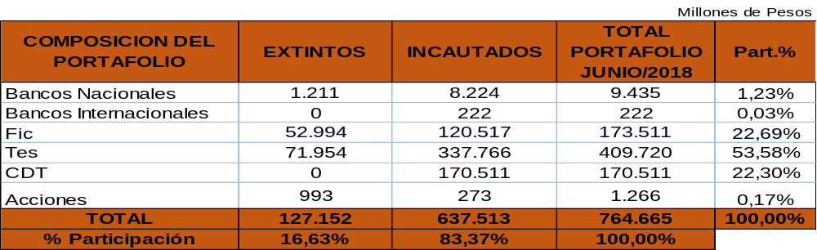
COMPOSICIONPORTAFOLIO JUNIO 2018
Vicepresidencia Administrativa y Financiera – Gerencia Financiera

Slide 22
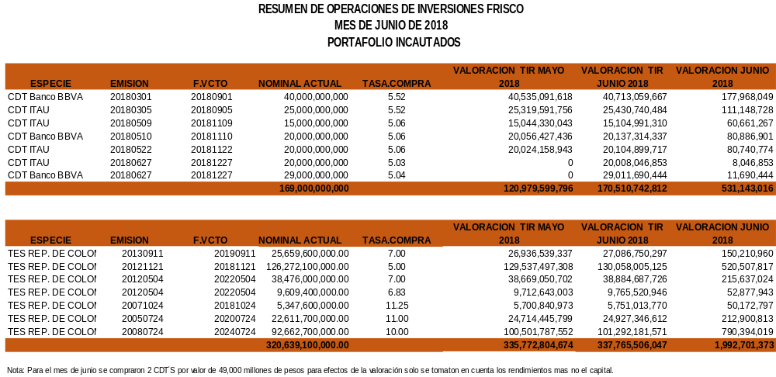
PORTAFOLIO INCAUTADOS JUNIO 2018
Vicepresidencia Administrativa y Financiera – Gerencia Financiera

Slide 23
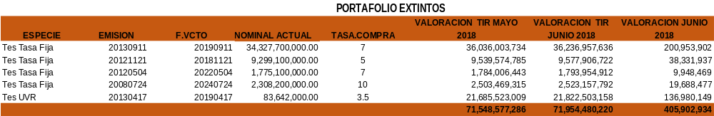
PORTAFOLIO EXTINTOS VALORACION JUNIO 2018
Vicepresidencia Administrativa y Financiera – Gerencia Financiera

Slide 24
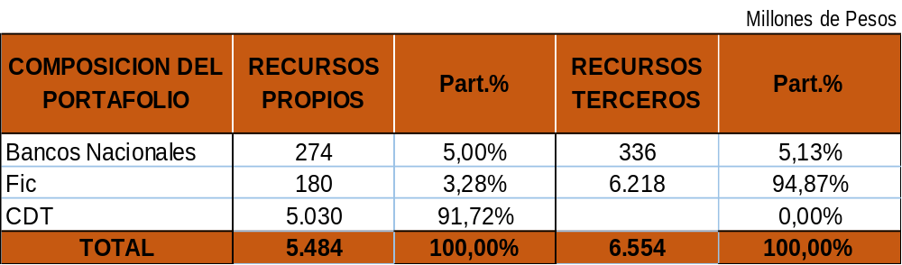
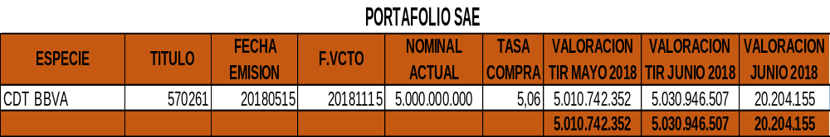
PORTAFOLIO RECURSOS PROPIOS SAE JUNIO 2018
Vicepresidencia Administrativa y Financiera – Gerencia Financiera

Slide 25
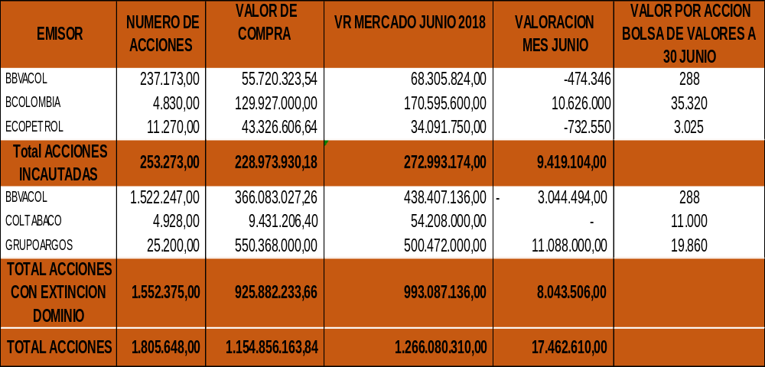
COMPOSICION DEL
PORTAFOLIO ACCIONES JUNIO 2018
Vicepresidencia Administrativa y Financiera – Gerencia Financiera

Slide 26
4. PROPUETAS AUDITORIA EXTERNA FRISCO
Vicepresidencia Administrativa y Financiera – Gerencia Financiera

Slide 27
Crowe Horwath Colombia
Auditoria sobre Procedimientos Acordados
El objetivo de este trabajo es realizar procedimientos previamente convenidos siguiendo los lineamientos de la Norma de Auditoria Internacional NSR 4400 para los procesos que se describen a continuación teniendo en cuenta técnicas de depuración de cuentas con el siguiente enfoque:
  Revisión de los procesos que se adelantan frente al saneamiento muebles, inmuebles, y semovientes
  Administración de contratos de arrendamiento de inmuebles
  Recuperación cartera
  Administración de depositarios provisionales
  Administración de sociedades activas y en liquidación
  Otras modalidades de disposición final de activos
  Cuentas por cobrar y por pagar
  Registros Contables, tesorería y presupuesto
  Procesos jurídicos
Se enfoca única y exclusivamente para dar desarrollo a los alcances expuestos a los objetivos acordados, no tiene como propósito realizar una auditoría para generar opinión sobre razonabilidad de estados financieros
Vicepresidencia Administrativa y Financiera – Gerencia Financiera

Slide 28
Amézquita & CIA
Objetivo:
Evaluar la razonabilidad de los Estados Financieros al diciembre 31 de 2018, de acuerdo a los principios y políticas contables bajo Normas Internacionales de Información Financiera.
Evaluar el control interno, los posibles riesgos e identificar deficiencias significativas. Especial alcance en los procesos:
  Saneamiento muebles, inmuebles, y semovientes.
  Administración de contratos de arrendamiento de inmuebles
  Recuperación de cartera
  Administración depositarios provisionales.
  Administración de sociedades activas y en liquidación.
  Otras modalidades de disposición final de activos
  Cuentas por cobrar y por pagar
  Registros Contables, tesorería y presupuesto
  Procesos jurídicos
Opinión sobre los estados financieros del FRISCO bajo NIIF.
Vicepresidencia Administrativa y Financiera – Gerencia Financiera

Slide 29
OFERTA ECONOMICA
Empresa | Objetivo | Total mes | Valor anual
Amézquita & Cía. | Auditoria Externa | $109.480.000 (*1) | $1.313.760.000
 | Emiten opinión sobre los Estados Financieros del FRISCO
Crowe Horwath Colombia | Solicitan mas información, enfocada a procedimientos previamente acordados | $ 83.300.000 (*2) | $999.600.000
 | No realizan Auditoria para generar opinión sobre los Estados Financieros del FRISCO
(*1) Los gastos de viaje y de transporte del personal adscrito serán asumidos directamente por Amézquita. Si se llegasen a presentar eventos adicionales solicitados por el cliente se facturarán horas adicionales de servicio a una tarifa de $95.000 (hora) antes de IVA . (*2) No incluye los costos de traslado, alimentación y alojamiento del staff asignado y que no pueda ser cubierto a través de nuestras sedes nivel nacional.
Vicepresidencia Administrativa y Financiera – Gerencia Financiera

Slide 30
5. PROPUETAS PRIMA EXTRALEGAL DE VACACIONES
Vicepresidencia Administrativa y Financiera – Gerencia Financiera

Slide 31
Propuesta Prima Extralegal de Vacaciones
Con esta prima extralegal (art. 128 CST), la Sociedad de Activos Especiales en su interés permanente por mejorar las condiciones de su recurso humano, su calidad de vida y en la búsqueda de espacios de integración y descanso del trabajador y sus familias, pretende que éstos dispongan de mayores recursos económicos para lograr el goce pleno de las vacaciones.
Condiciones:
Tienen derecho los trabajadores de la planta directa de SAE.
Se causa cuando se obtiene el derecho a 15 días hábiles de vacaciones por haber laborado un año en SAE.
Se reconoce por vacaciones disfrutadas o con la liquidación al momento del retiro.
Es una prima extralegal.
No constituye factor salarial.
Se paga con el salario devengado al momento de la causación del periodo de vacaciones.
Sujeta a disponibilidad presupuestal
Su autorización corresponde a la Junta Directiva conforme lo establecido en el literal c, articulo 39 de los Estatutos Sociales.
Cuantía:
La prima extralegal de vacaciones será equivalente a quince días de salario básico por cada año de servicio.
Para el año 2019 se encuentra incluida y aprobada en el presupuesto.
Costo proyectado año 2018
Seiscientos quince millones de pesos moneda corriente $ 615,000,000
Vicepresidencia Administrativa y Financiera – Gerencia Financiera

Slide 32
6. INFORME GERENCIA COMERCIAL

Slide 33
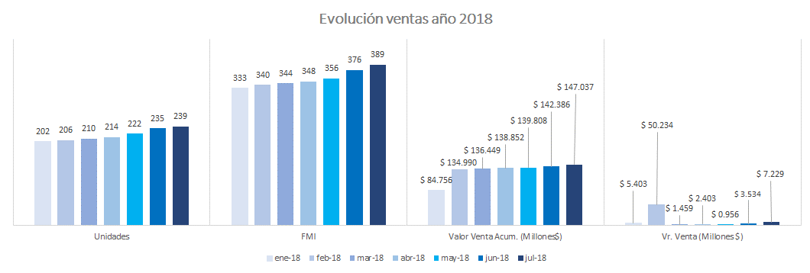
Cifras en Millones $
Resultado Comercialización Inmuebles – CISA.
CONCEPTO
Unid. Comerciales Vendidas:
M.I. Vendidas:
Valor Ventas:
AÑO 2015
25
38
$9.917
AÑO 2016
80
129
$22.379
AÑO 2017
89
157
$45.737
AÑO 2018
45
65
$69.004
*Fecha inicio Contrato: 31-07-2015
$78.033 (3 años)
$147.037 (4 años)
Fuente de la información – CISA informe a corte 16 de julio 2018
Gerencia comercial

Slide 34
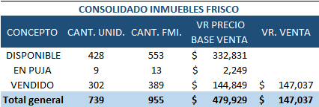
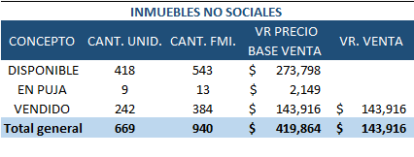
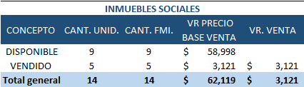
Cifras en Millones $
Resultado Comercialización Inmuebles – CISA.
Fuente de la información – CISA informe a corte 16 de julio 2018
Gerencia comercial

Slide 35
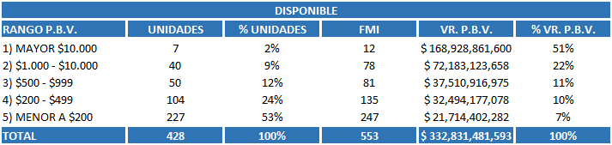
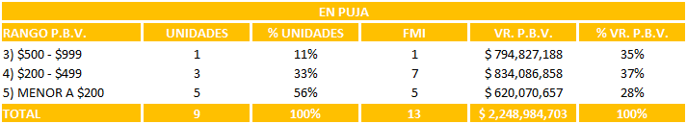
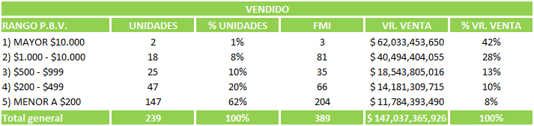
Cifras en miles de Millones $
Comparación valores acumulados y unidades inmobiliarias
El 77% de las unidades disponibles (331) tienen un valor inferior a $500.
El 73% del valor del portafolio ($241.112) esta concentrado en 47 unidades
El 89% de las unidades en puja (8) presentan rango menor a $500 PBV.
El 70% del valor de las ventas ($102.527) está concentrado 20 unidades.
El 81% de las unidades (194) vendidas presentan un valor inferior a $500 millones
Fuente de la información – CISA informe a corte 16 de julio 2018
Gerencia comercial

Slide 36
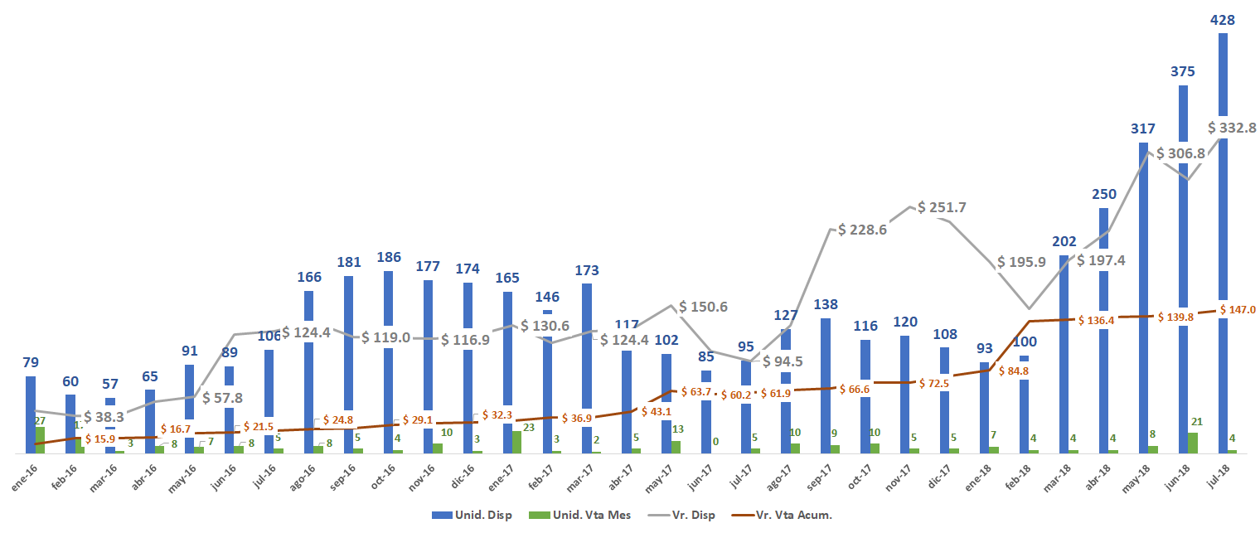
Cifras en miles de Millones $
Comparación valores acumulados y unidades inmobiliarias
Fuente de la información – CISA informe a corte 16 de julio 2018
Gerencia comercial

Slide 37
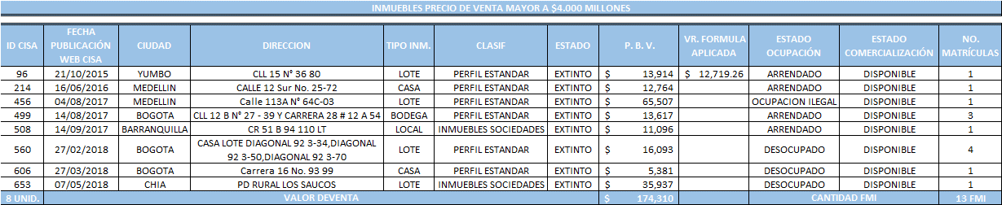
Cifras en miles de Millones $
TOP 8 Inmuebles Extintos (Disponibles para comercializar)
Fuente de la información – CISA informe a corte 16 de julio 2018
Gerencia comercial

Slide 38
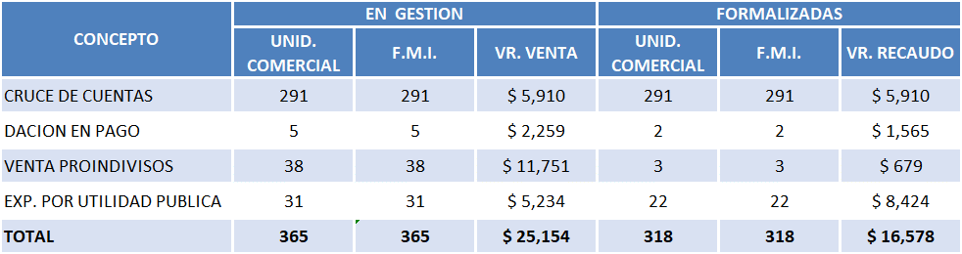
Cifras en Millones $
Resultado gestión: Ventas directas
Fecha de corte 16/07/2018
Gerencia comercial

Slide 39
GRACIAS POR SU ATENCION
Vicepresidencia Administrativa y Financiera – Gerencia Financiera

